Slide 1




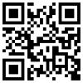
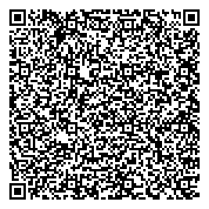
大阪府訪問看護ネットワーク事業
2023年度 機能強化支援セミナー
経営を安定させて
規模を拡大させたい
経営の基盤を見直そう！
モチベーション
をあげたい
代表者様や管理者様の
様々なお悩みに
お答えします！
営業日を拡大したいが
スタッフ足りない
[日 時]
▶▶▶ 第1回 WEB配信（オンデマンド）講座
2023年7月13日（木） ～ 27日（木）
定員
30名
（事前予約制）
先着順
▶▶▶ 第2回 2023年7月30日（日）
13:00-16:30
※対面とZoomを併用したハイブリッド方式で開催します。
参加費 2回
3,000円
[会 場]
▶▶▶ 大阪公立大学 I-siteなんば 2階 C-2, 3
（大阪市浪速区敷津東2丁目1番41号）
[対 象]
▶▶▶ 大阪府内の訪問看護ステーション等事業所の代表者・管理者等
日時 | 内容 | 講師
第１回 2023年 7月13日(木) ～27日(木) WEB配信 | ＜講義＞バランスト・スコアカードと サービスの価値向上のマネジメント | 山本浩二 （大阪府立大学名誉教授・大阪学院大学経営学部教授）
 | ＜講義＞訪問看護ステーションの組織と 人的資源のマネジメント | 上野山達哉 （大阪公立大学大学院経営学研究科教授）
第２回 2023年 7月30日(日) 12:30～受付 13:00～16:30 | ＜ワークショップ＞ バランスト・スコアカードを用いた 戦略目標の設定とサービスの機能評価 経営・管理の課題抽出 | 山本浩二 上野山達哉 真嶋由貴惠（大阪公立大学大学院 情報学研究科教授） 桝田聖子 ( 〃 准教授） 中村裕美子（大阪府立大学名誉教授・大阪公立大学客員教授） 岡本双美子（大阪公立大学大学院看護学研究科准教授） 山内静代 （大阪公立大学専門相談員） 湯又満恵 （大阪公立大学専門相談員） 小泉亜紀子 （大阪公立大学専門相談員）
申込み
ホームページ
URL：http://www.kis.osakafu-u.ac.jp/kks
申込み締め切り：2023年7月5日（水）
※いただいた個人情報は、本事業運営以外の目的では使用しません
問い合わせ
大阪公立大学大学院情報学研究科 機能強化支援事業事務局
TEL/FAX
072-254-9429
MAIL
i-kks-ｊim@ml.omu.ac.jp
（電話でのお問い合わせは、10時から16時にお願いします）
※本事業は、大阪府からの補助を受けて実施している 『機能強化支援セミナー』 です

Slide 2




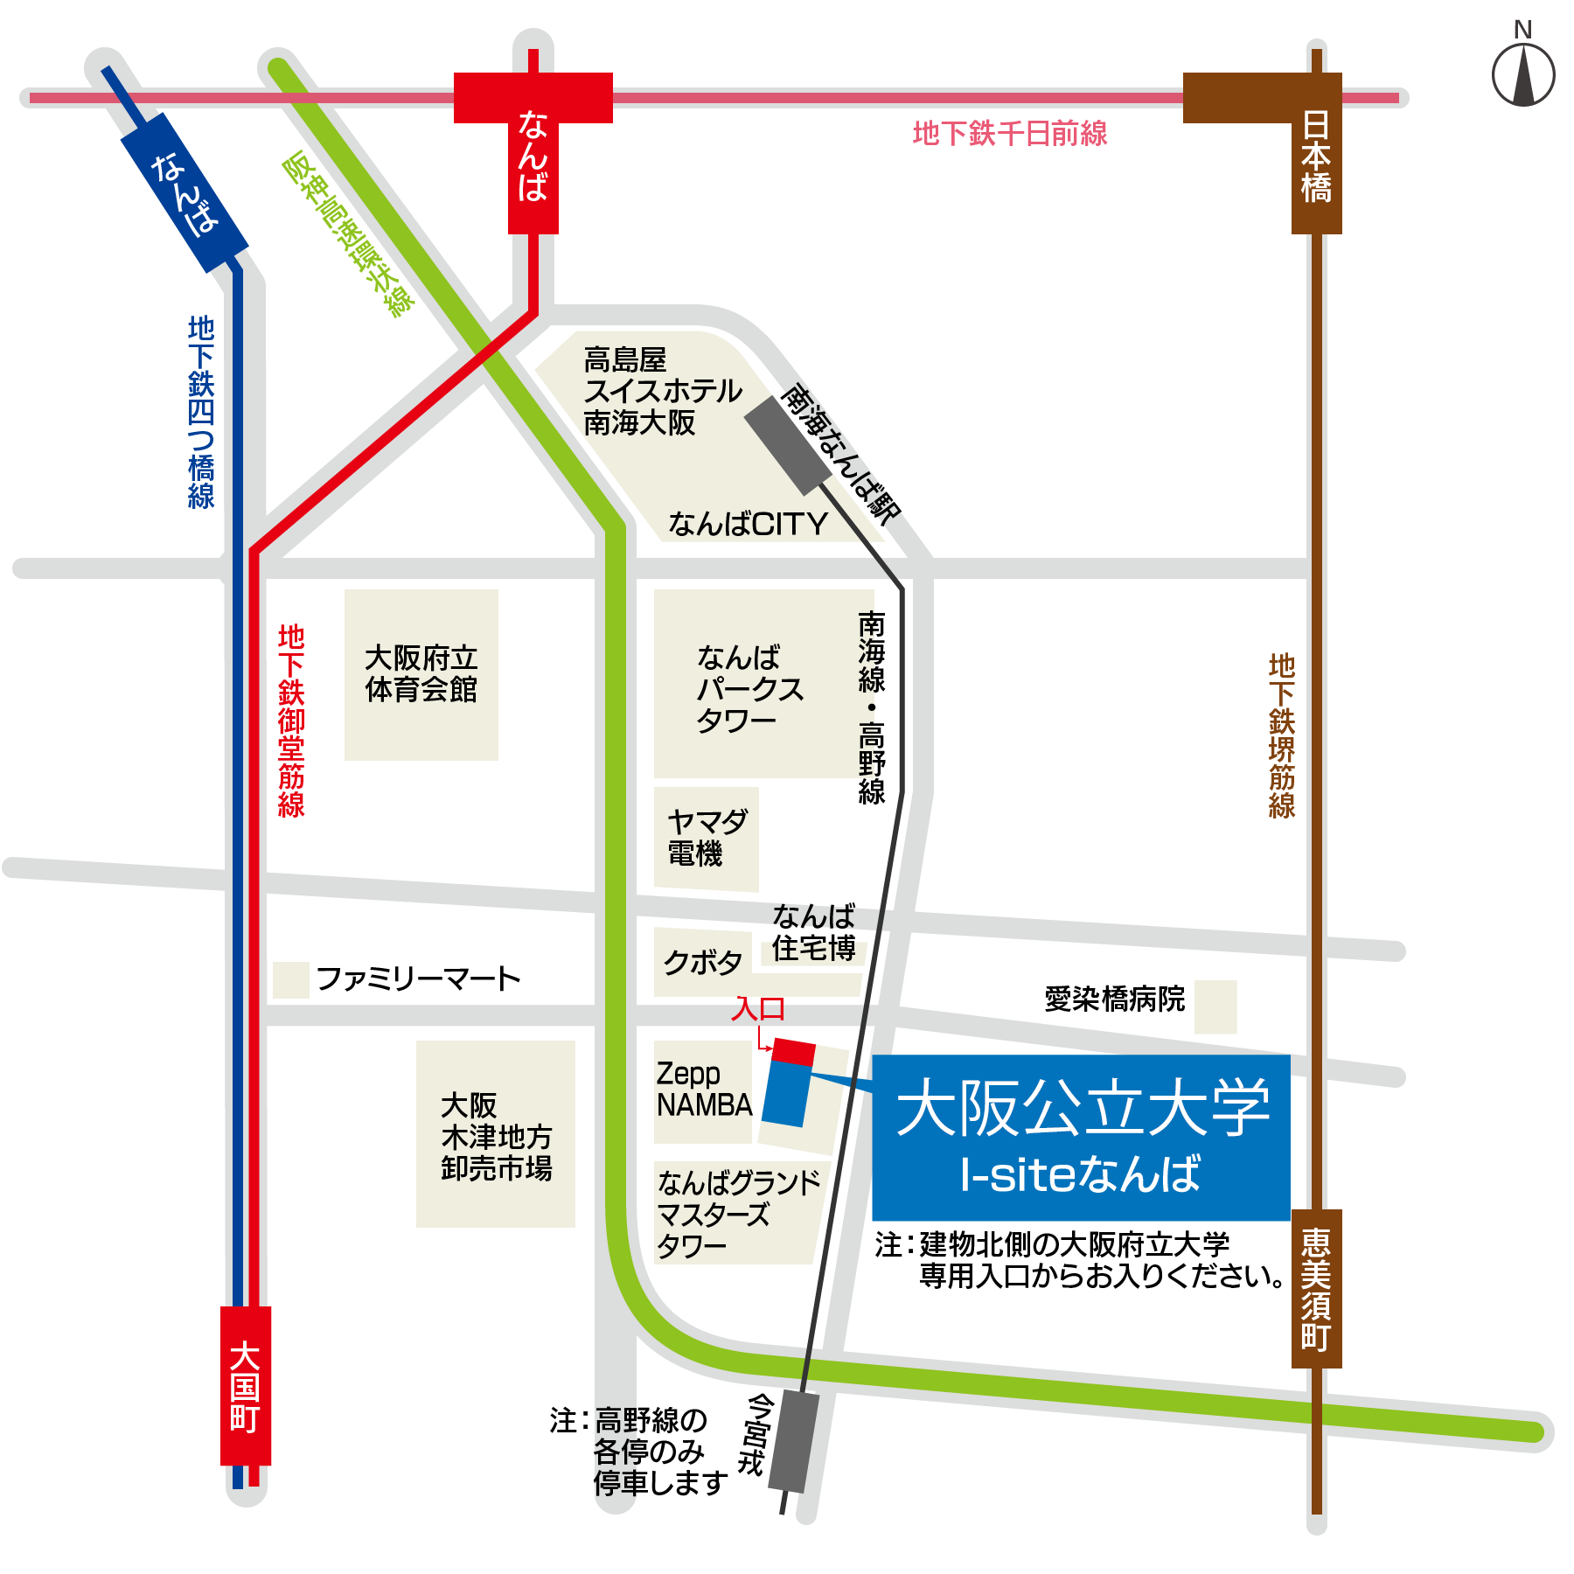
セミナー受講後、
ご希望者に個別指導を実施します
※開催方法：9月から翌年1月までの期間に5回、
Zoom にて夜間に実施します
※参加費用：全5回で3,000円
個別指導を受講された方々の声‼
WEB配信は、自分の空いてる時間に受講出来たので、仕事への負担が少なかった
日頃から戦略マップをスタッフに促し、共有していこうと思う
自分の組織や周囲の状況を整理し、弱味を強味に替え、強味を促進できるよう分析シートを活用して戦略的に取り組みたい
経営者にとって相談できる相手が少なく、同じ業界のしかも専門家と話ができる貴重な機会と感じた
客観的に事業所を見ることができた。研修で分析から目標を設定する方法が分かったので、来年度の目標設定に活用したい
自分たちの強味と弱味が明確になったので、これからの実践アピールポイントとして活かそうと思います
● 交通アクセス（研修会場 I-site なんば：大阪市浪速区敷津東2-1-41 南海なんば第一ビル）
● I-site なんばまでのアクセス
●南海電鉄「なんば駅（中央出口）」下車
南へ約800m、徒歩約12分
●地下鉄御堂筋線「なんば駅（5号出口）」下車
南へ約1,000m、徒歩約15分
●地下鉄御堂筋線・四つ橋線
「大国町駅（1番出口）」下車
東へ約450m、徒歩約7分
●地下鉄堺筋線「恵美須町駅（1-B出口）」下車
西へ約450m、徒歩約7分
● ご注意
●建物北側の大阪公立大学専用入口からお入りください。
●専用駐車場はございません。お車でお越しの際は、
恐れ入りますが近隣の有料駐車場をご利用ください。

